Slide 1
Fotografías Históricas de 1965 a 1987
Fotografía Recopilada de Internet
Creado y Diseñado por:
V I C E N T E G A R C Í A
Automático

Slide 2
Fotografía Histórica
La historia de la humanidad está llena de momentos increíbles, muchos de ellos captados por el objetivo de algún fotógrafo logrando icónicas imágenes que aún hoy nos sorprenden.
Volver la vista atrás y contemplar sucesos pasados es un ejercicio necesario del que debemos aprender, pues lamentable el pasado tiende a repetirse más de lo que desearíamos.

Slide 3
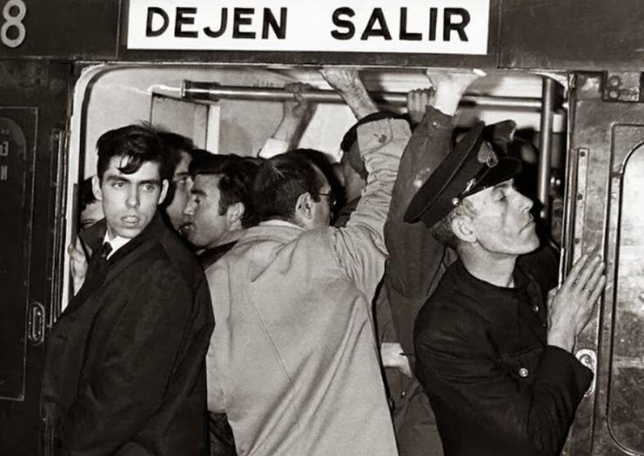
Una instantánea realizada en una de las puertas de entrada a uno de
los trenes del metro, corría el año 1965.

Slide 4
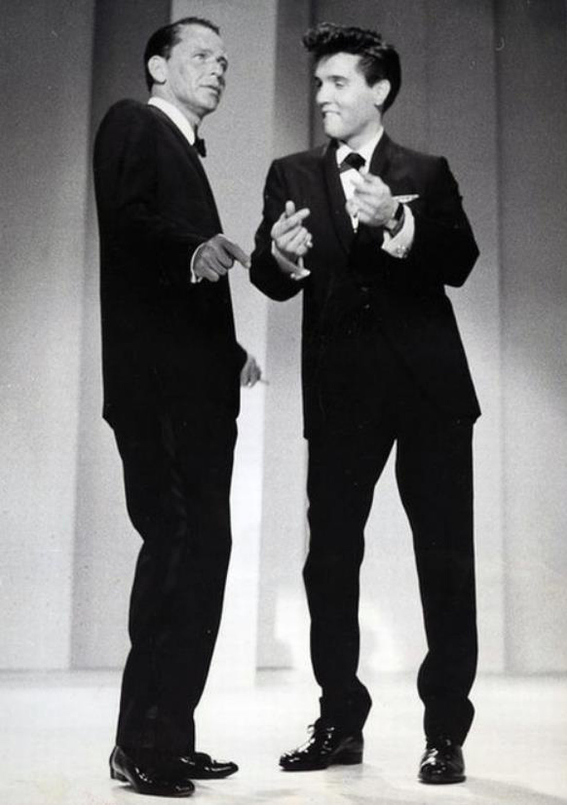
Un día como en 1960 se daba uno de los sucesos más destacables en la historia de la música: Elvis Presley volvía a la palestra pública después de 3 años de ausencia a causa de estar cumpliendo el servicio militar. Y lo hacía de la mejor manera, en el show de otro héroe de la música; Frank Sinatra.

Slide 5
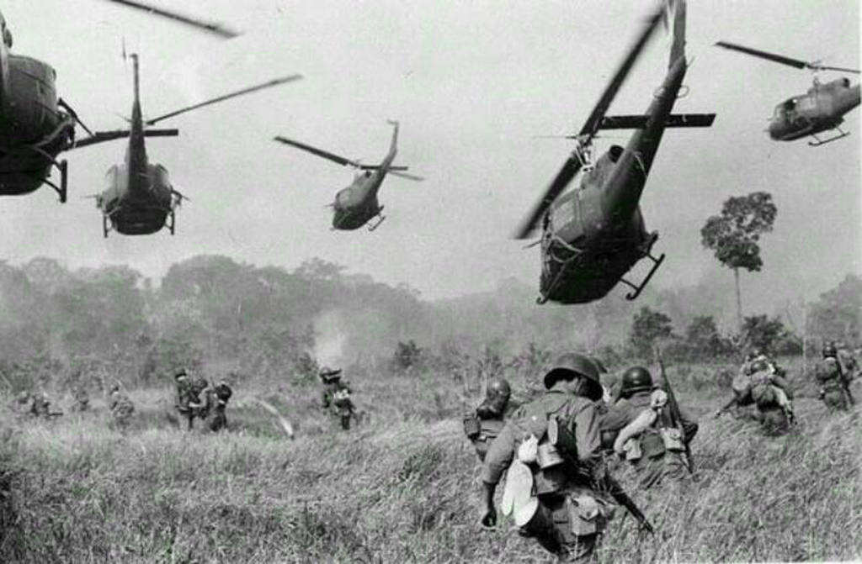
1965 Comienza la guerra de Vietnam. Entonces Estados Unidos, en virtud de la Doctrina Truman y la Teoría del dominó (contener la expansión del comunismo), envió recursos y tropas a Vietnam del Sur para evitar la conquista por el norte comunista, dando lugar a este conflicto.

Slide 6
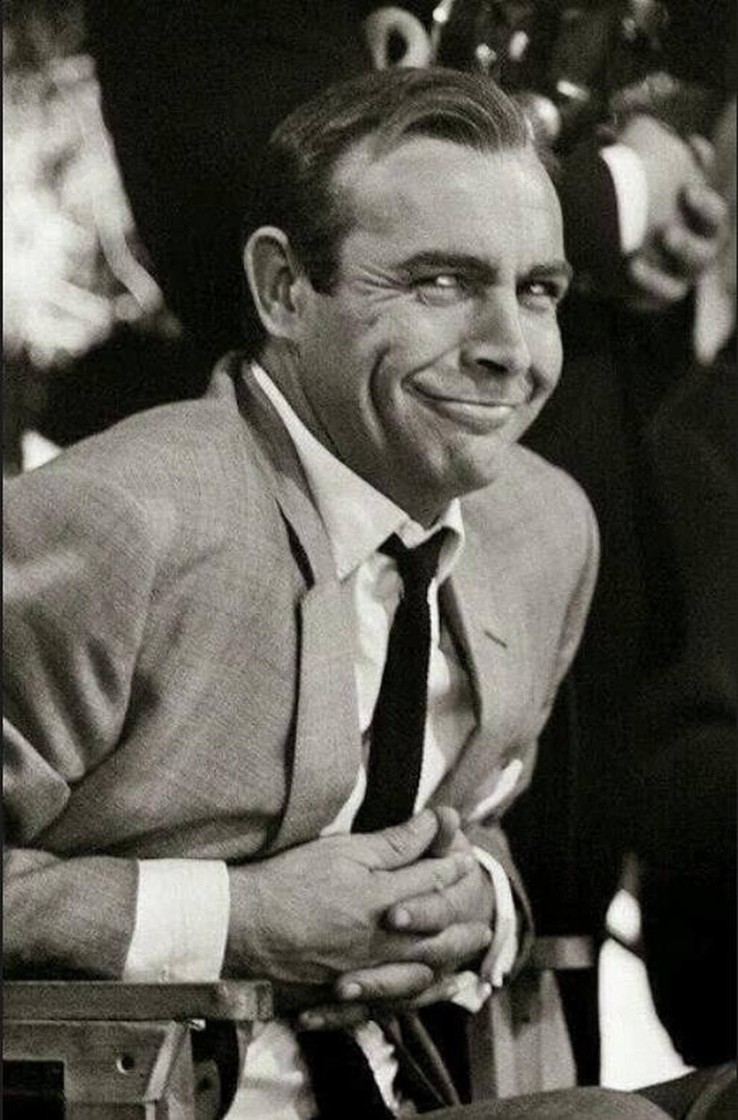
1965. Sean Connery hace el tonto en el set de James Bond.

Slide 7
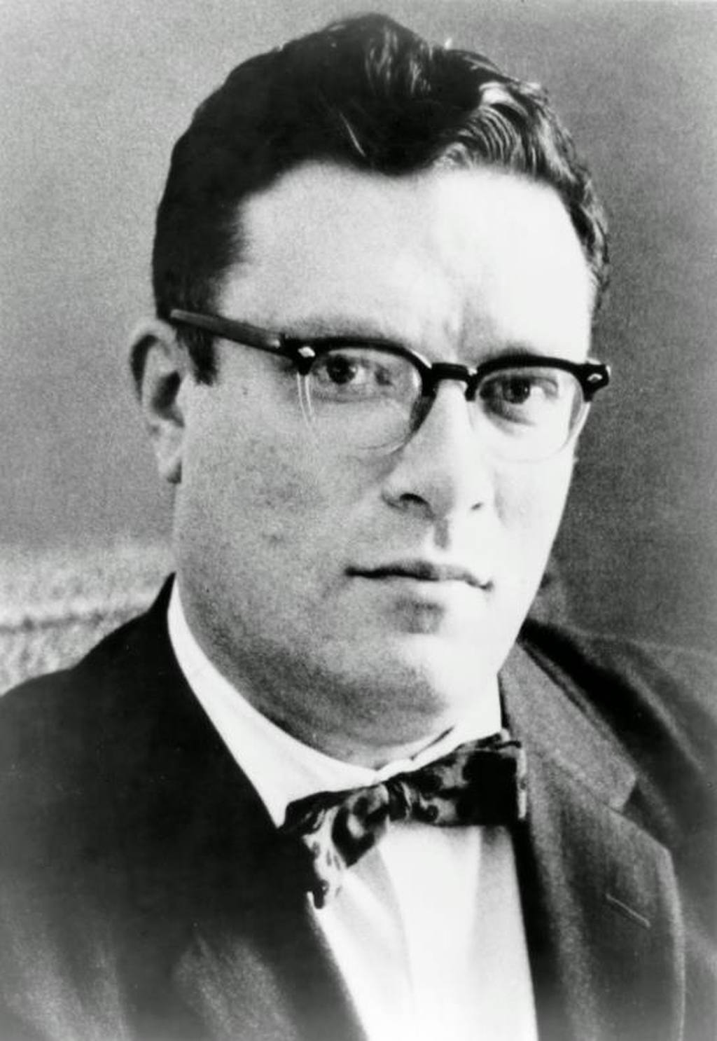
1965. Isaac Asimov.
Petróvichi, RSFS de Rusia, 20 de diciembre de 1919/ Nueva York, Estados Unidos, 6 de abril de 1992) fue un escritor y profesor de bioquímica en la facultad de medicina de la universidad de Boston de origen ruso, nacionalizado estadounidense, conocido por ser un prolífico autor de obras de ciencia ficción, historia y divulgación científica.

Slide 8
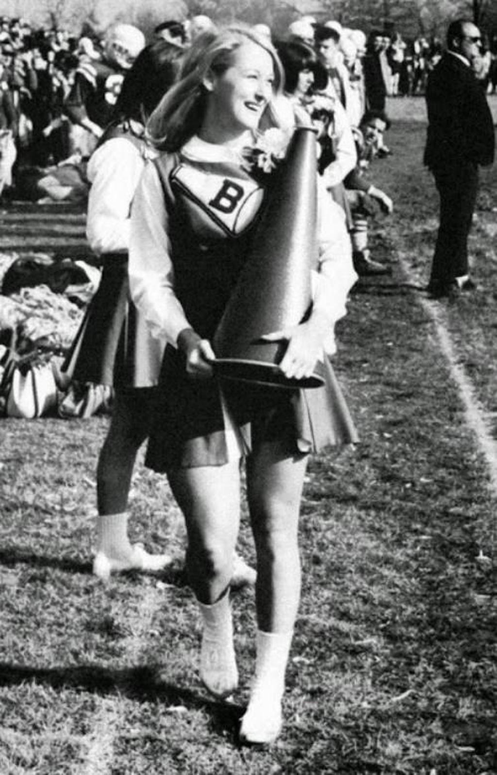
Meryl Streep Cheerleader. Foto de Meryl Streep como animadora del anuario de 1966 de Bernards High School, The Bernardian. Esto fue en su primer año de secundaria.

Slide 9
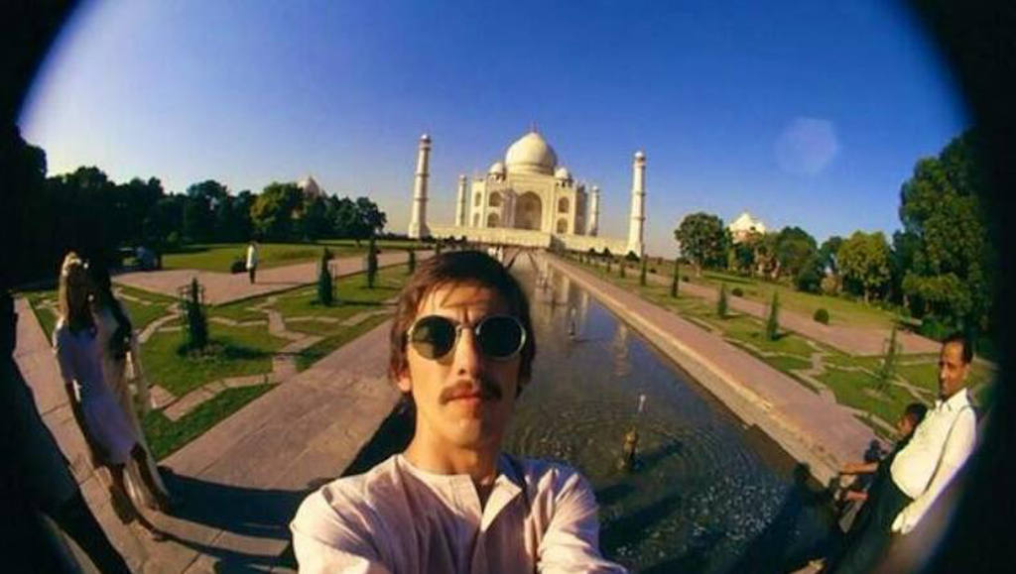
George Harrison en el Taj-Mahal. Fue un músico multi-instrumentista, compositor, cantautor, productor musical, productor cinematográfico, actor, filántropo, activista pacifista, ecologista, guitarrista y cantante británico de la banda de rock The Beatles.

Slide 10
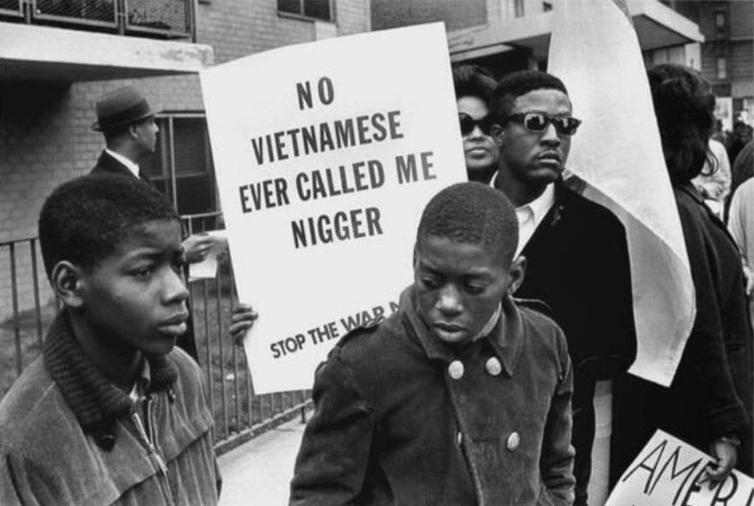
1967. Afroamericanos contra la guerra de Vietnam. Las protestas contra la guerra de Vietnam fueron una serie de movimientos y manifestaciones civiles ocurridas en diversos países alrededor del mundo, destacando sobre todo los Estados Unidos de América.

Slide 11
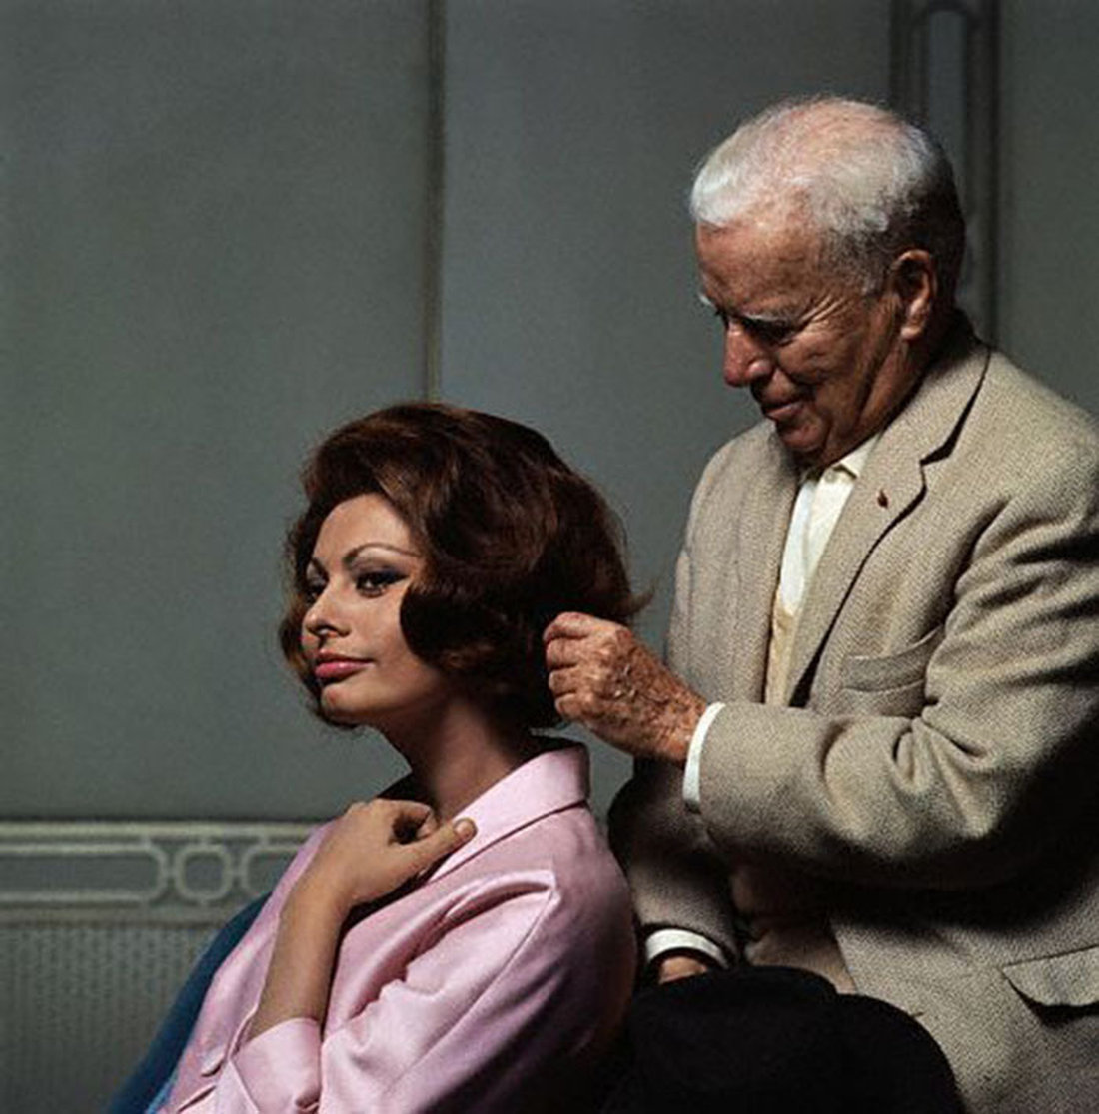
1967. Charles Chaplin y Sophia Loren durante el rodaje de “La Condesa de Hong Kong”.

Slide 12
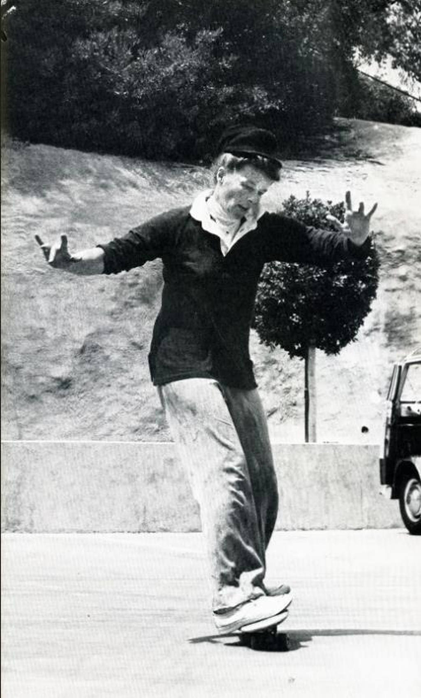
1967. Katharine Hepburn, vista aquí patinando en el set de "Adivina quién viene a cenar", ganó un récord de cuatro premios Oscar a la Mejor Actriz.

Slide 13
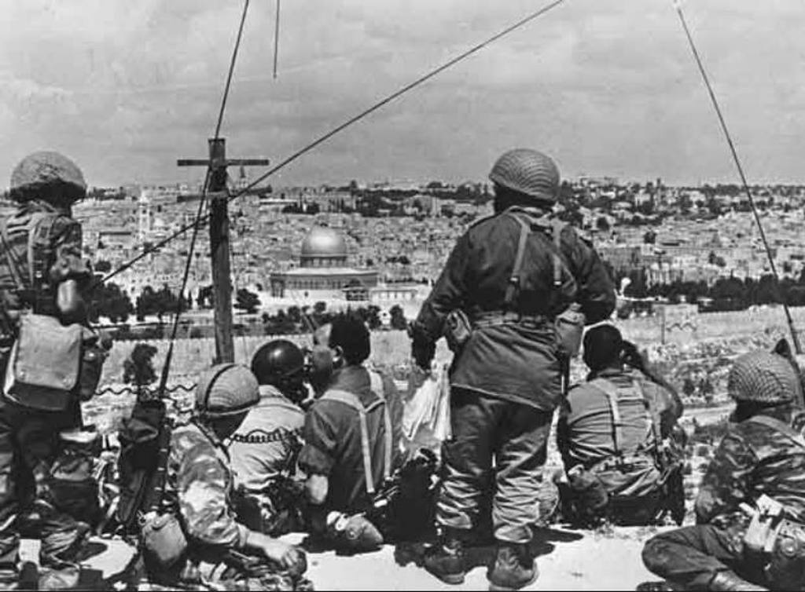
La guerra de los 6 Días. También conocida como la guerra de 1967, fue un conflicto bélico que enfrentó a Israel con una coalición árabe formada por la República Árabe Unida, denominación oficial de Egipto por entonces. Siria, Jordania e Irak entre el 5 y el 10 de junio de 1967.

Slide 14
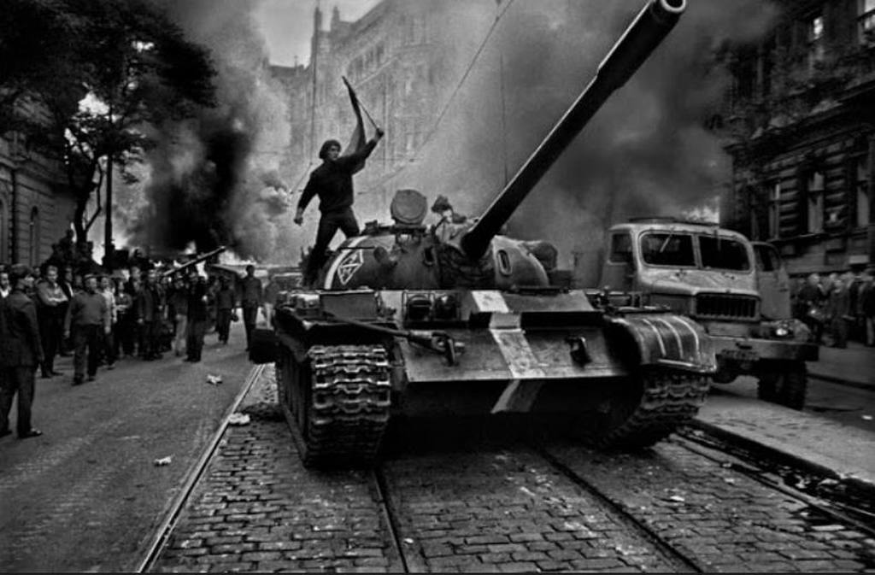
1968. La Primavera de Praga fue un periodo de liberalización política y protesta en Checoslovaquia como estado socialista después de la Segunda Guerra Mundial. Comenzó el 5 de enero de 1968, y continuó hasta el 21 de agosto de 1968, cuando la Unión Soviética y otros miembros del Pacto de Varsovia invadieron el país para reprimir las reformas.

Slide 15
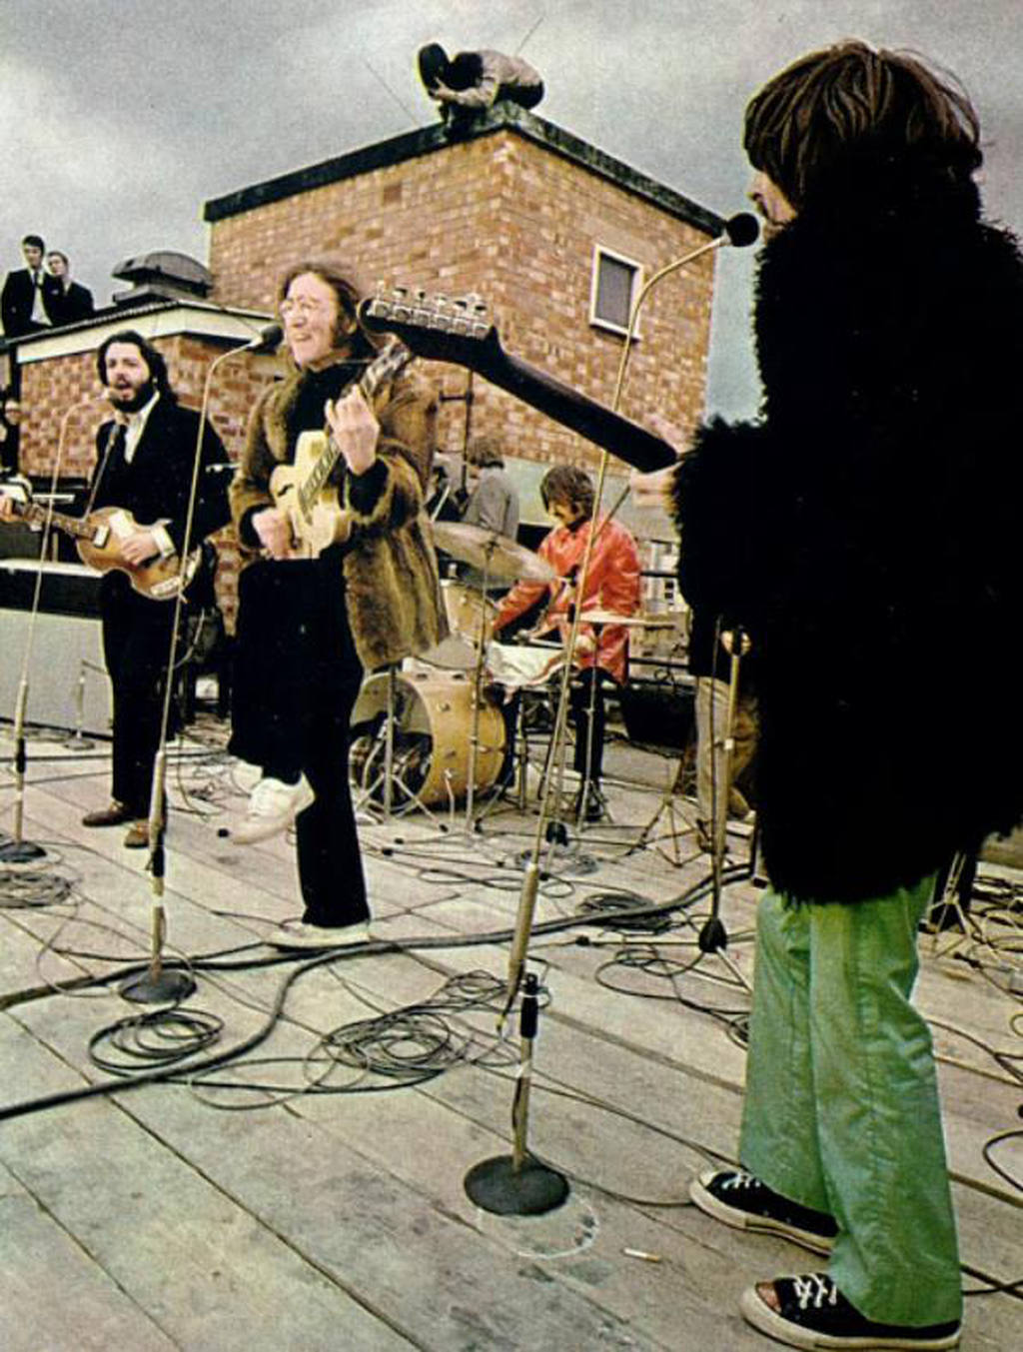
1969. El 30 de enero de 1969, los Beatles realizaron un concierto no anunciado desde la azotea de su sede de Apple Corps en Savile Row , dentro del distrito de oficinas y moda del centro de Londres. Acompañado por el teclista Billy Preston , la banda tocó un set de 42 minutos antes de que la Policía Metropolitana les pidiera que redujeran el volumen. Fue la última actuación pública de su carrera.

Slide 16
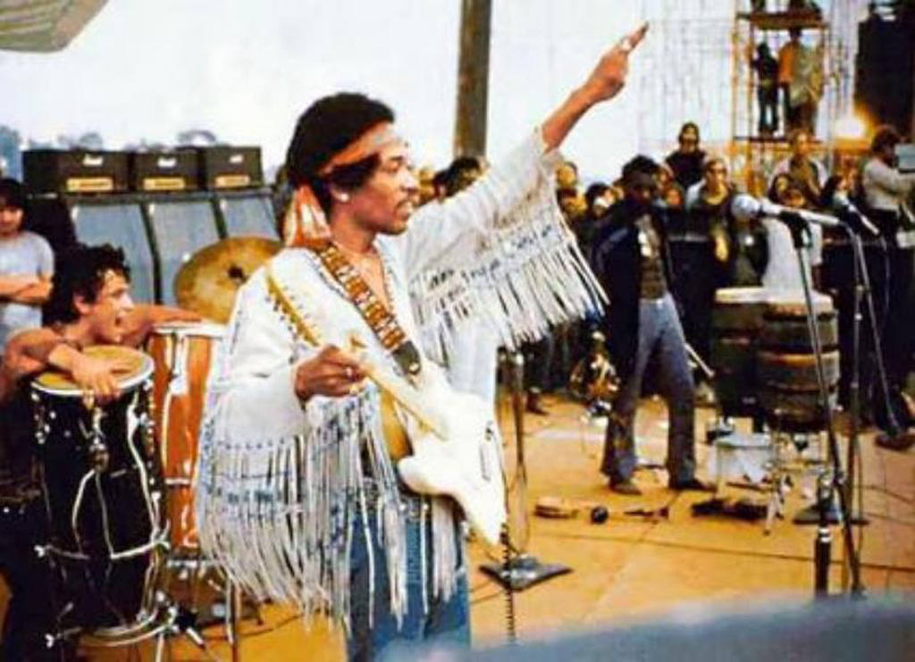
1969 – Jimi Hendrix en Woodstock. La banda estaba programada como última actuación del festival, el domingo por la noche. Debido a varios retrasos, finalmente tocaron el lunes por la mañana a las 9:00 am, cuando la mayoría de la audiencia ya se había ido.

Slide 17
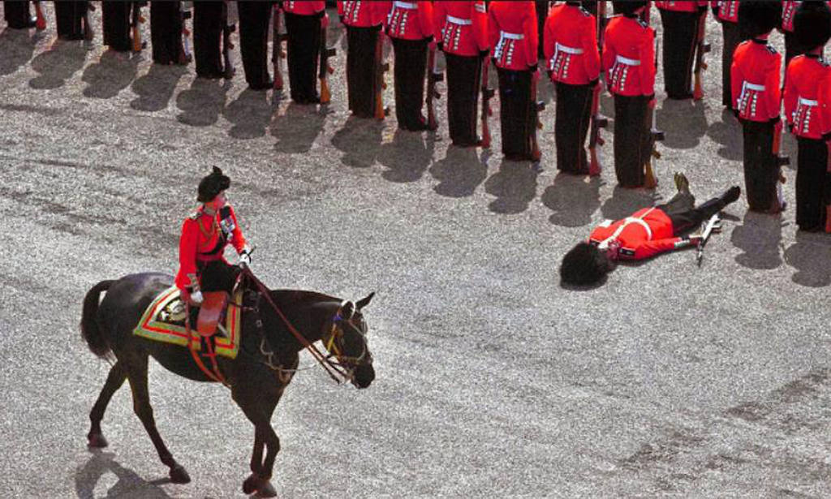
Desmayo de guardia real, 1970. Un guardia de honor se desmaya ante la Reina Isabel II durante el desfile Trooping Colour, 1970

Slide 18
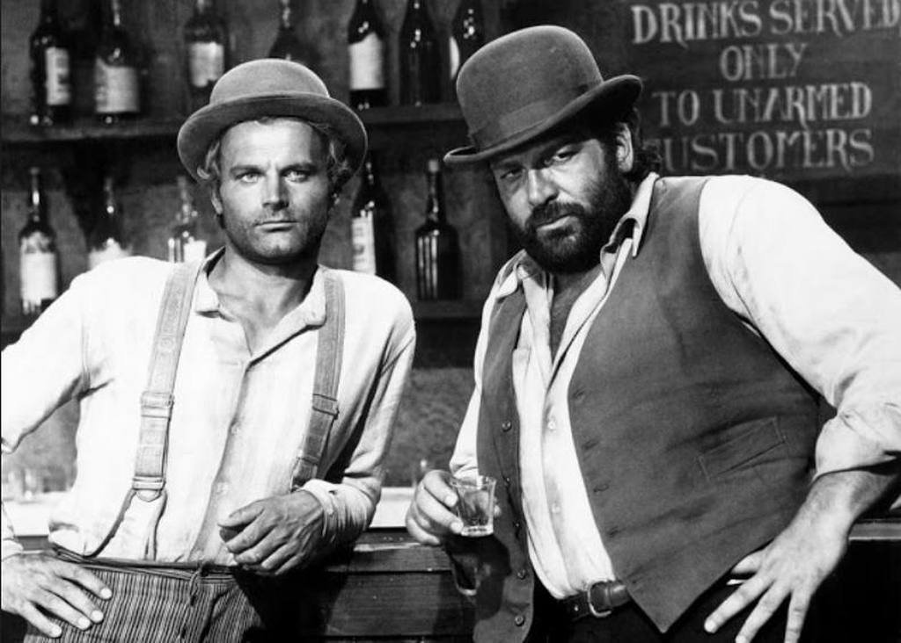
Corría el año 1970. Concretamente en pleno desierto de Tabernas, el director de cine Giuseppe Colizzi iba a dar sin saberlo, con una fórmula que nos procuraría más alegrías que la de la mismísima Nutella: la mezcla del descaro y los ojos azules de Mario Girotti, con la mala uva y los gruñidos de Carlo Pedersoli. Estamos hablando de Terence Hill y Bud Spencer.

Slide 19
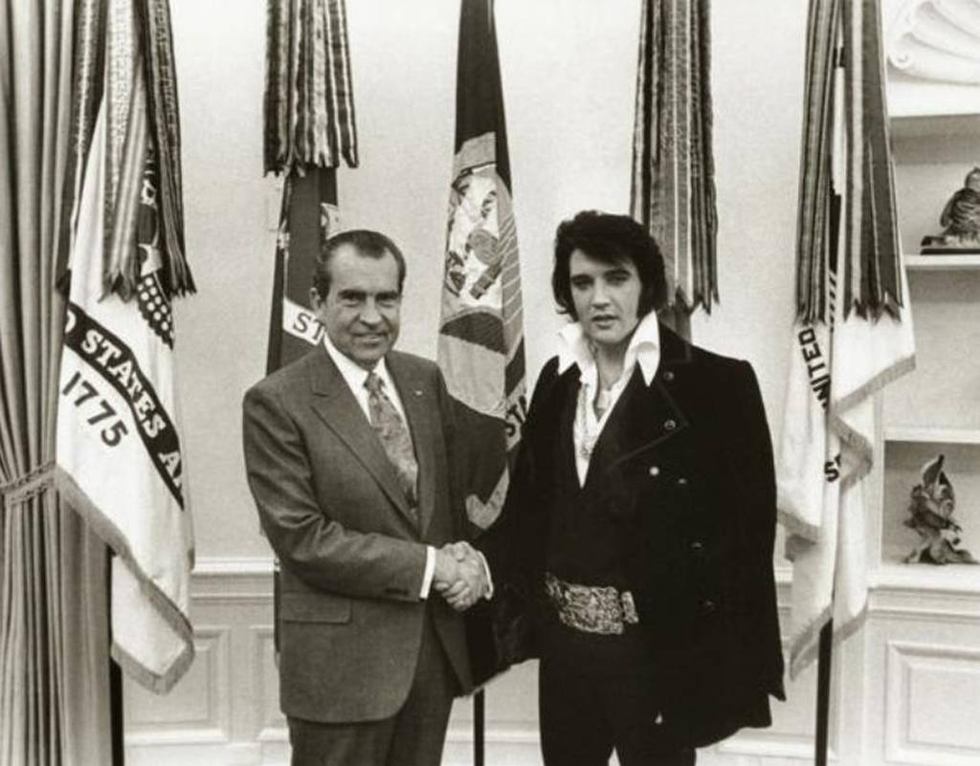
21 de diciembre de 1970. el día en que Elvis conoció a Richard Nixon. En 1970, Elvis todavía era considerado una gran estrella de la música y Richard Nixon era el presidente de Estados Unidos. en aquella época, Nixon tenía una buena imagen pública y, por lo general, era querido por el pueblo americano.

Slide 20
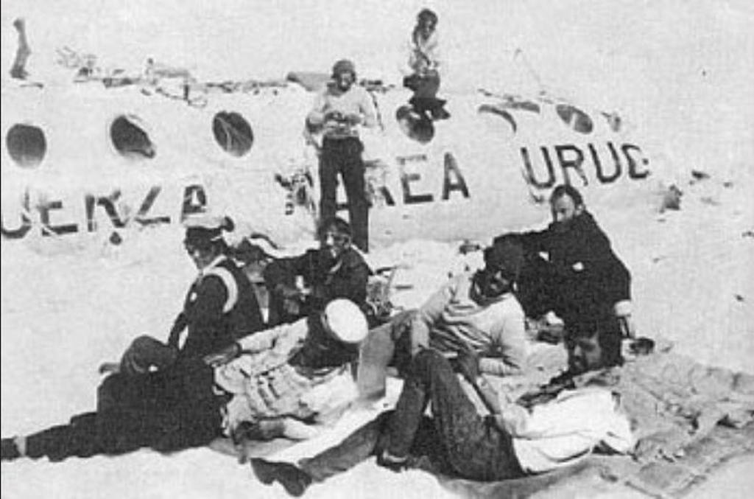
1972. El accidente de Los Andes. El accidente del vuelo 571 de la Fuerza Aérea Uruguaya, conocido como el «Milagro de los Andes», ocurrió el 13 de octubre de 1972, cuando el avión militar con 40 pasajeros y cinco tripulantes que conducía al equipo de rugby Old Christians, se estrelló en la cordillera de los Andes, Argentina, a 3500 msnm, en ruta hacia Santiago de Chile.

Slide 21
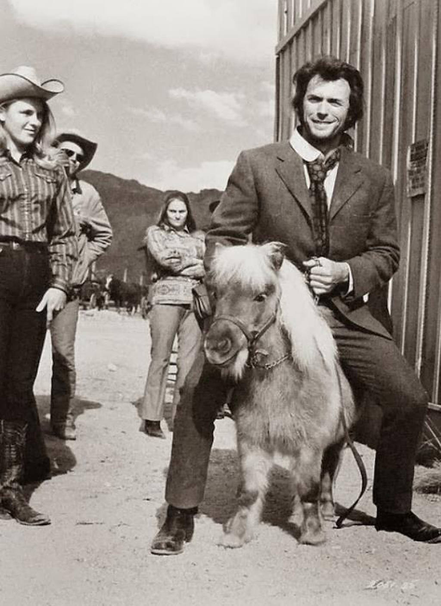
1972. Clint Eastwood, el hombre más duro del oeste, a caballo de un pony.
Foto de Clint Eastwood a caballo de un pony Divertida instantánea tomada en el descanso del rodaje de Joe Kidd película estadounidense del lejano oeste de 1972, dirigida por John Sturges.

Slide 22
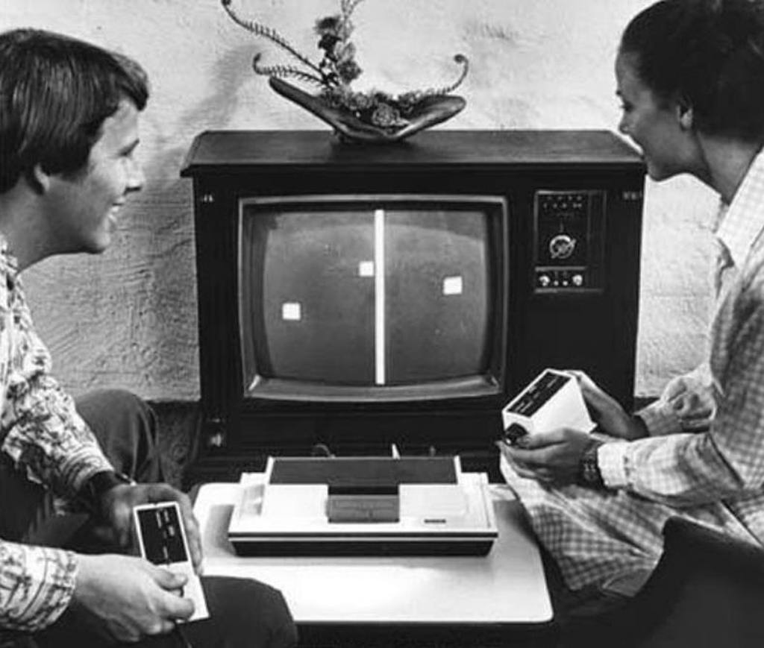
1972. Sale la “Magnavox Odyssey”, la primera consola. Realmente este es el origen de todo, la abuela (o bisabuela) de todas las consolas, ya que Magnavox Odyssey es considerada como la primera consola de la historia.

Slide 23
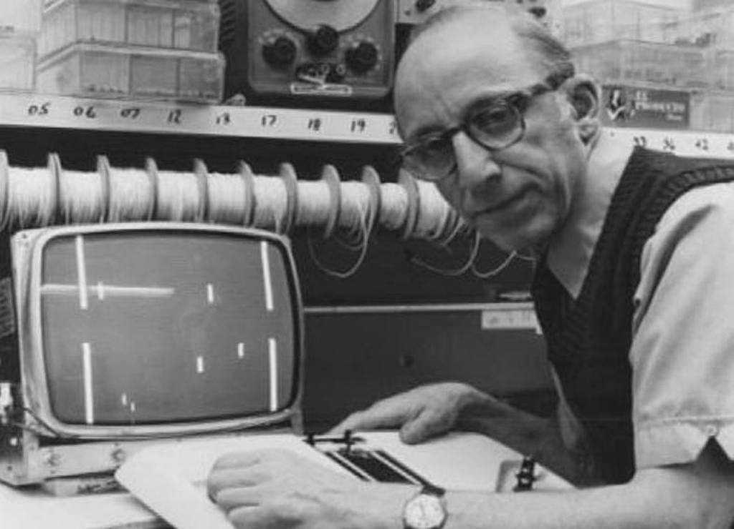
La industria de los videojuegos no nació en un garaje como dictan los cánones de los grandes hitos tecnológicos, y tampoco ocurrió en California. La epifanía que dio origen a la primera consola de videojuegos quedó escrita en una libreta de notas mientras Ralph Baer, inventor de la Magnavox Odyssey, esperaba un autobús en una terminal en Nueva York.

Slide 24

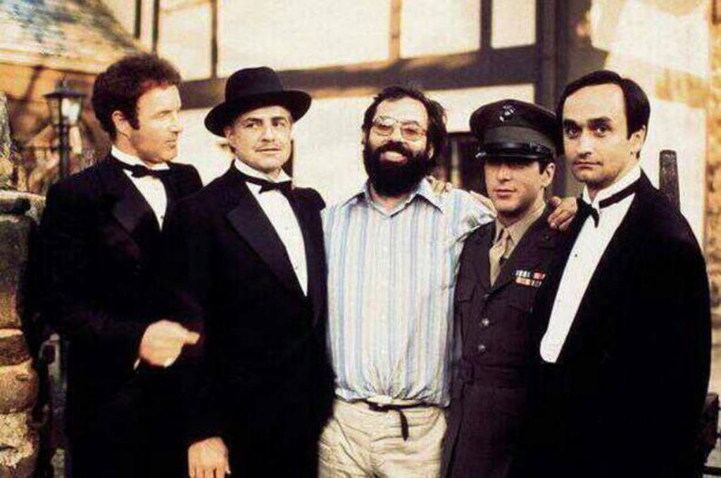

1972. Rodaje de El Padrino. Crítica y público, 50 años después de su estreno en EE.UU, consideran El padrino como la mejor película de la historia por su perfecto equilibrio entre un drama familiar y una trama mafiosa interpretada y ambientada de manera prodigiosa.

Slide 25
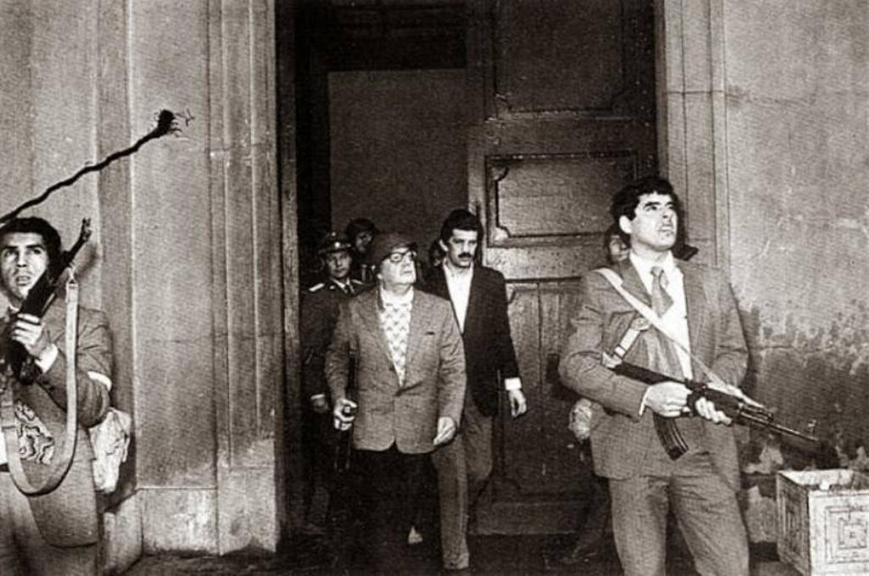
1973. Golpe de Estado. La presidencia de Salvador Allende en Chile va del 3 de noviembre de 1970 al 11 de septiembre de 1973, momento en el cual se lleva adelante uno de los golpes de estado más violentos de la historia latinoamericana. Allende muere victima del golpe de estado, resistiendo hasta último momento en la Casa de la Moneda.

Slide 26
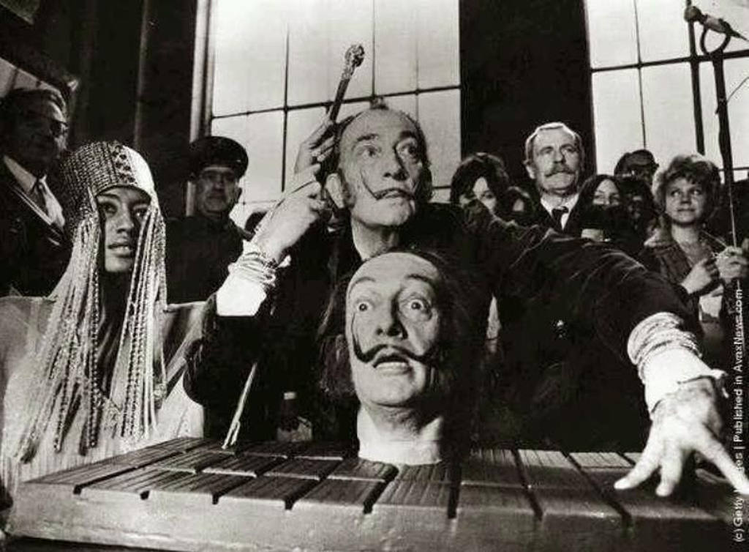
1973. Salvador Dalí con un modelo de su propia cabeza, en París.

Slide 27
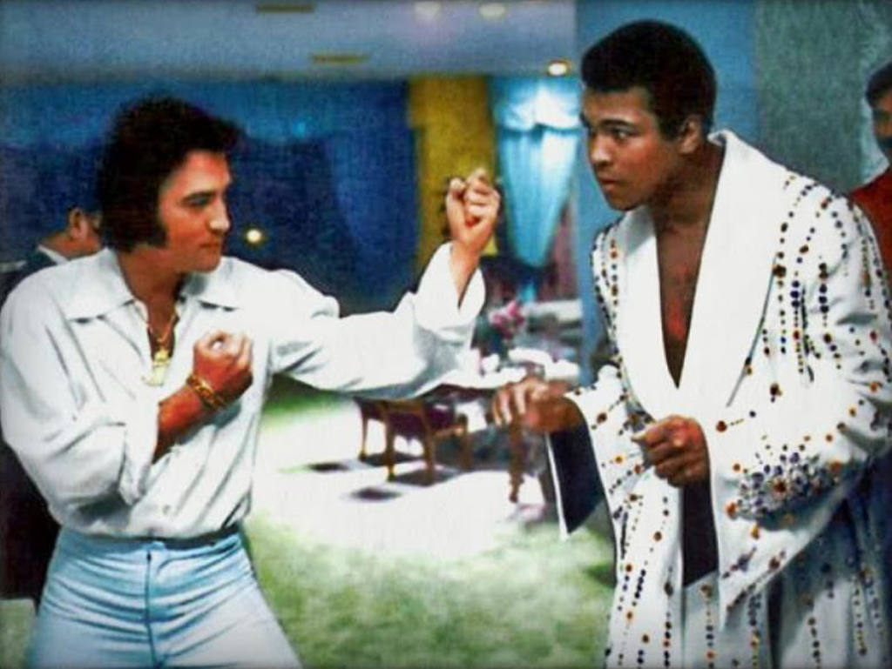
1973. Elvis Presley y Muhammad Alí: una amistad entrañable. El ídolo del rock and roll y el boxeador se admiraban mutuamente, pero un regalo desafortunado empañó la cercana relación que los unía, y que había nacido 46 años atrás, en febrero de 1973.

Slide 28
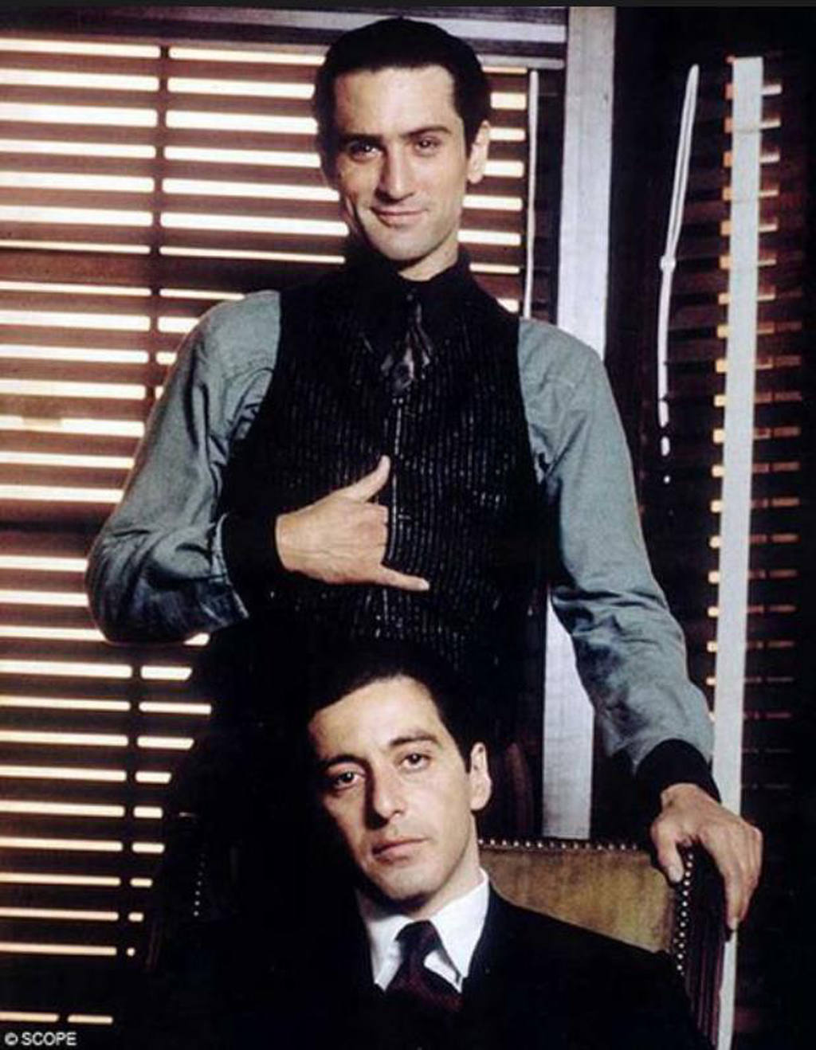
1974. A lo largo de cuarenta y cinco años, Al Pacino y Robert de Niro, intérpretes superlativos de una misma generación de actores, han coincidido cuatro veces en el cine. La primera, en El Padrino II (1974).

Slide 29
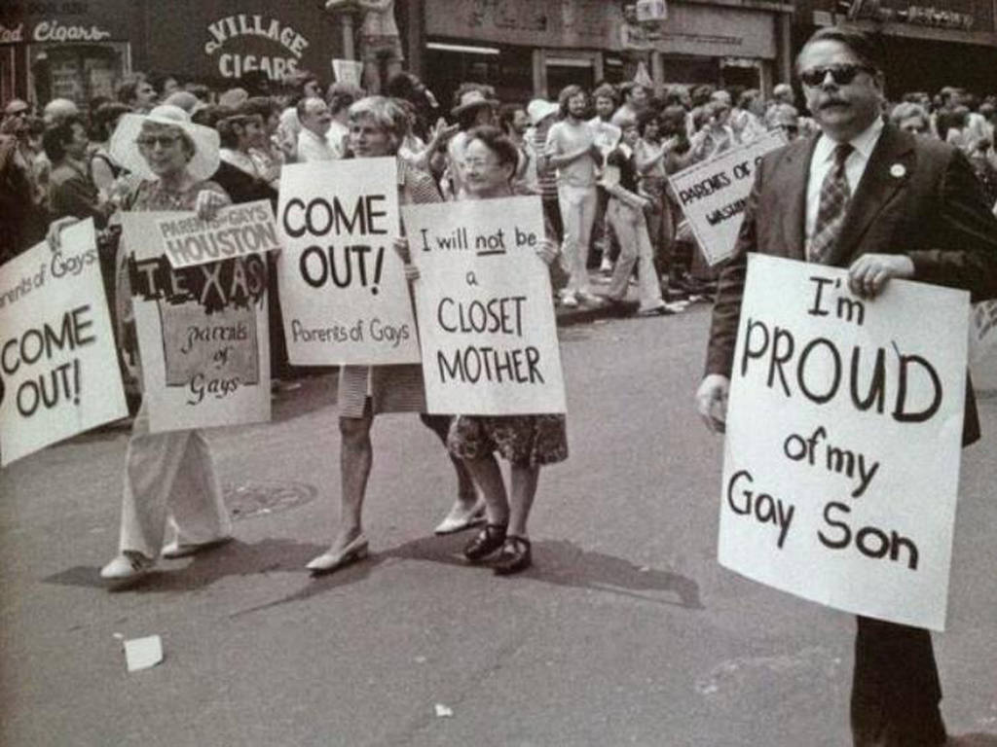
1974. Manifestación del Orgullo Gay en Nueva York. Una multitud se reunió en las calles de Nueva York para un desfile del Orgullo Gay, en el que simbolizaban el inicio del movimiento moderno por los derechos de los homosexuales.

Slide 30
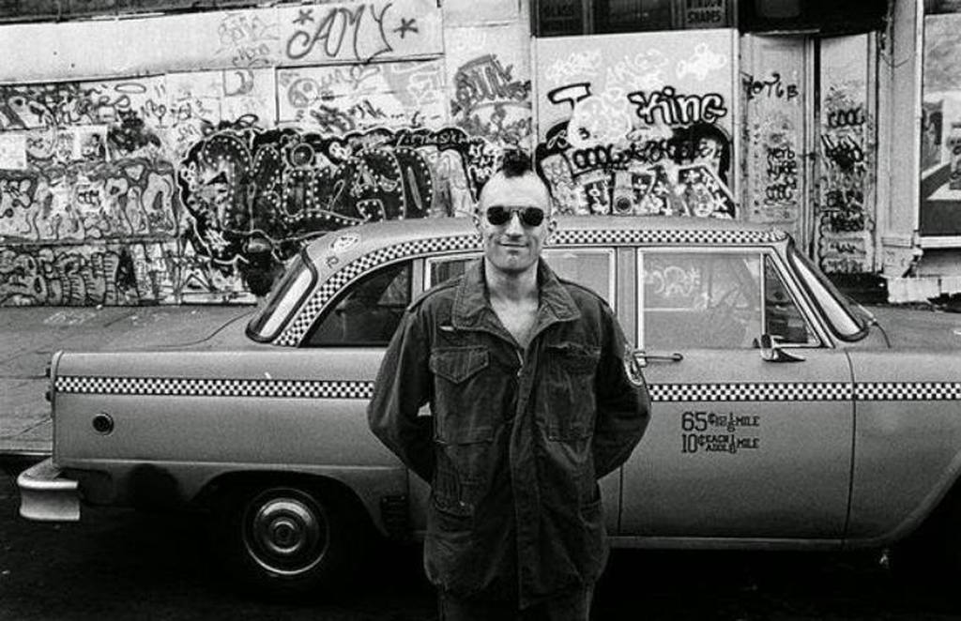
1976. Robert de Niro en un descanso del rodaje de la película Taxi Driver.

Slide 31
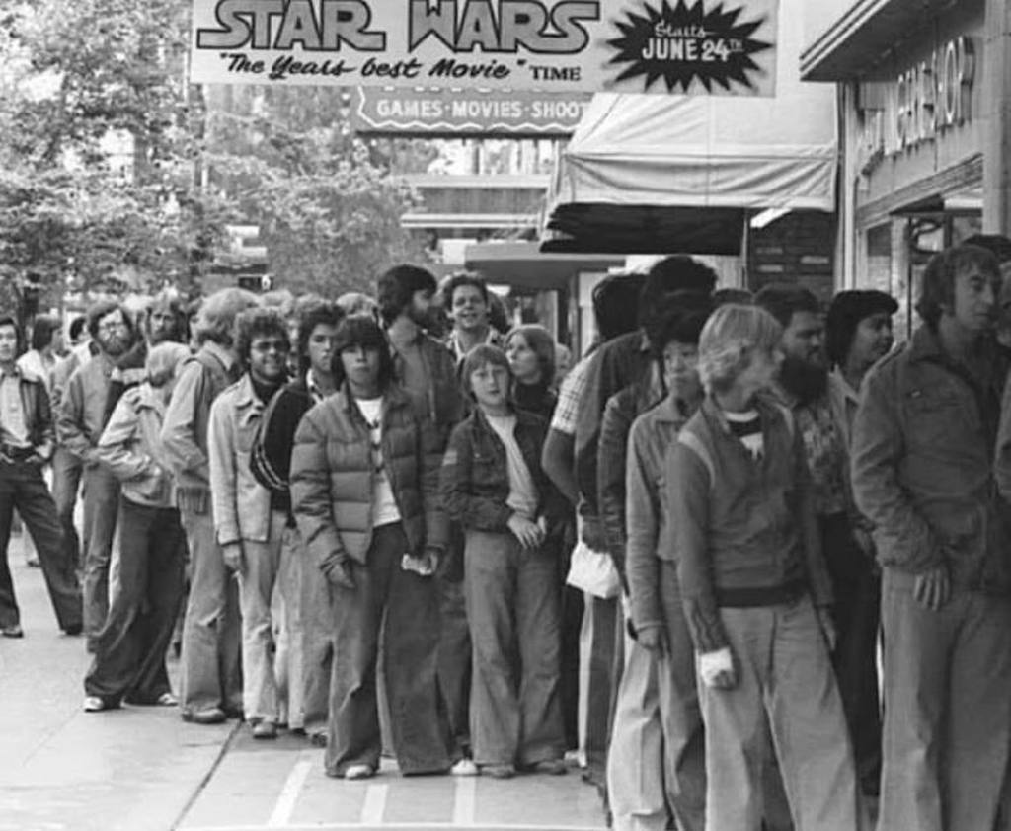
1977 Star Wars. Uno de los mayores éxitos comerciales de todos los tiempos y un magnífico ejercicio de imaginación de sus creadores, que la convirtieron en todo un clásico. Un filme inolvidable.

Slide 32
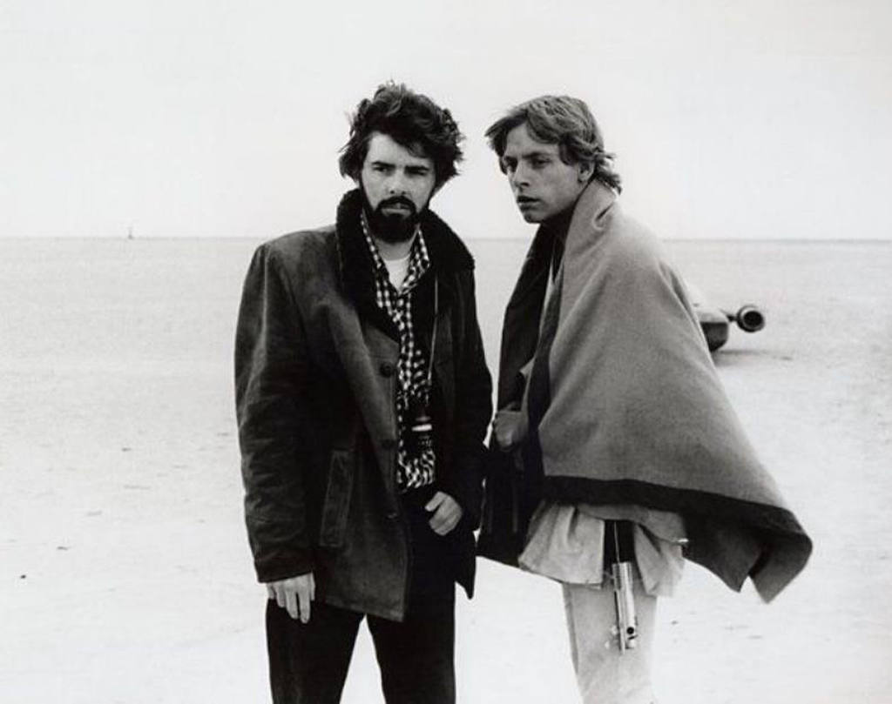
Star Wars ” es una película magnífica. George Lucas se propuso hacer la fantasía de aventuras más grande posible a partir de sus recuerdos de series y epopeyas de acción más antiguas, y lo logró de manera brillante.

Slide 33
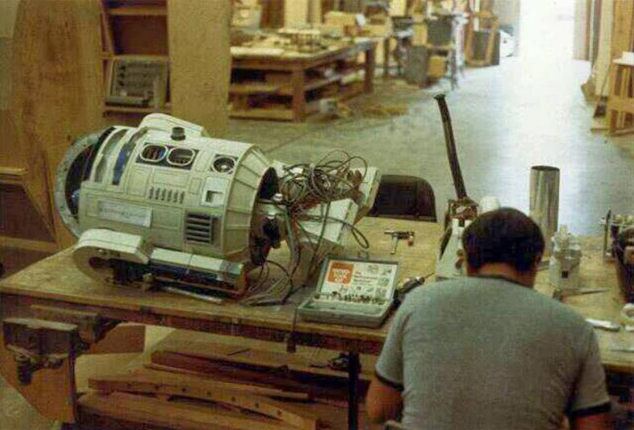
Lucas y el productor Gary Kurtz reunieron un enorme equipo técnico, extraído de todo el grupo de talentos de la producción de Hollywood, y los resultados igualaron el genio de Walt Disney.

Slide 34
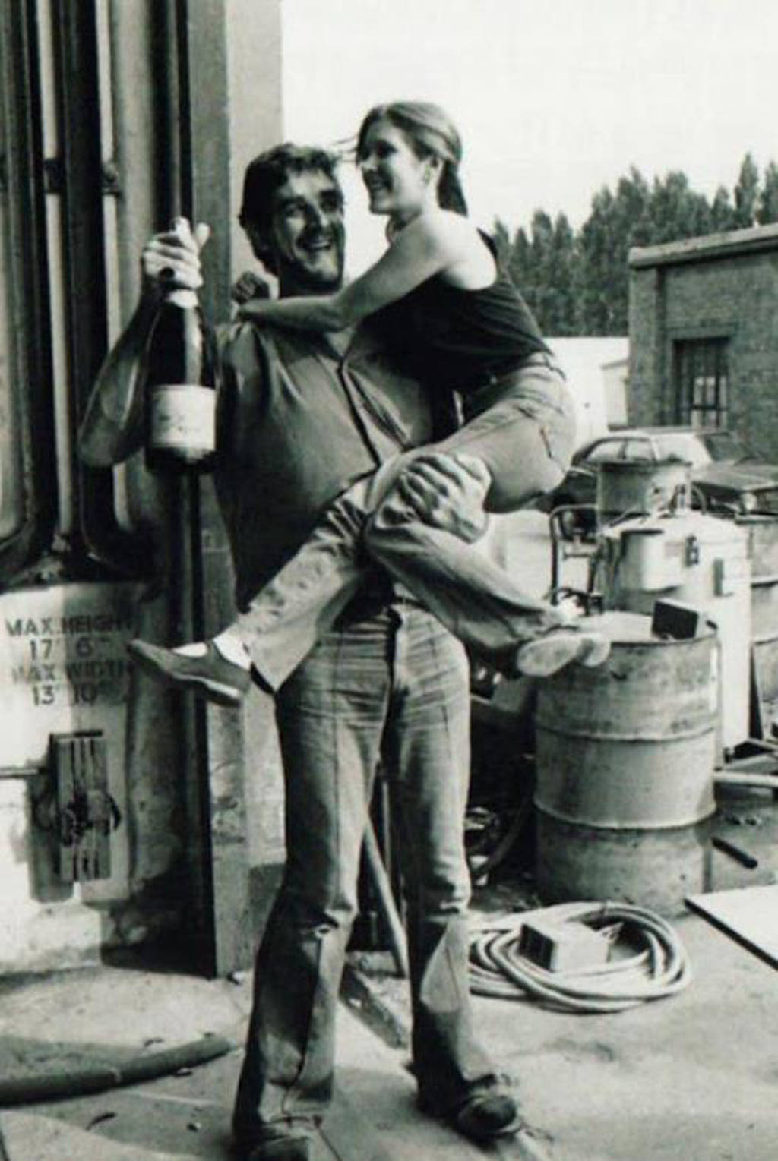
1980 - Peter Mayhew (Chewbacca) levanta en brazos a Carrie Fisher (Princesa Leia).

Slide 35
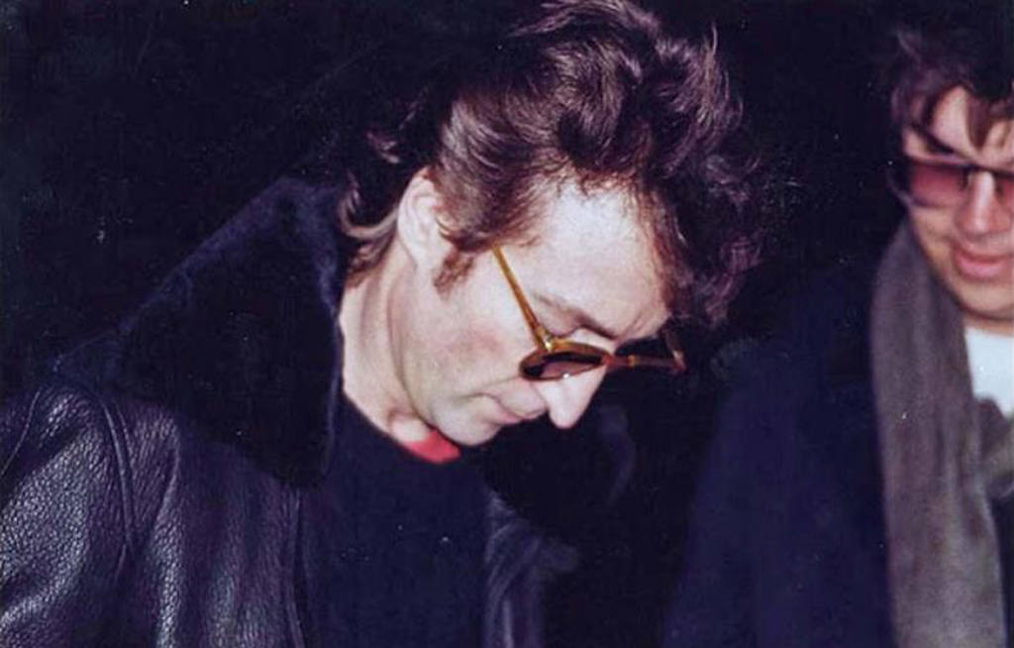
1980 – John Lennon firma un disco a su asesino. La imagen que vemos se produjo el 8 de diciembre de 1980. Es la última conocida del artista: Lennon saliendo del edificio de apartamentos Dakota donde vivía. Se tomó horas antes de morir a manos del tipo al que está firmando un autógrafo.

Slide 36
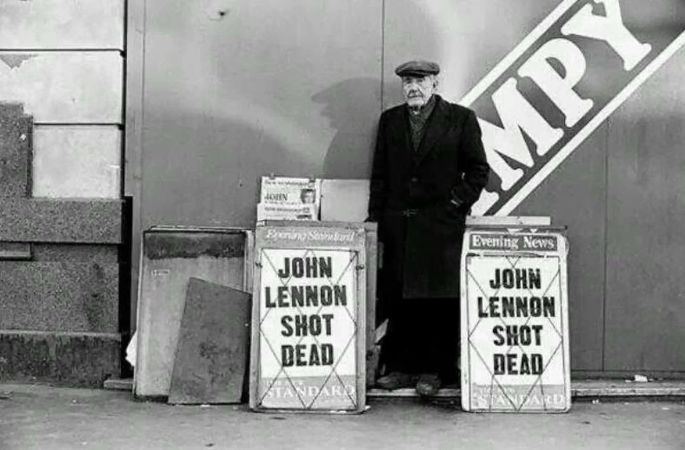
Ese 8 de diciembre de 1980, una serie de hasta cinco disparos acabaron con la vida de uno de los músicos más influyentes de todos los tiempos.

Slide 37
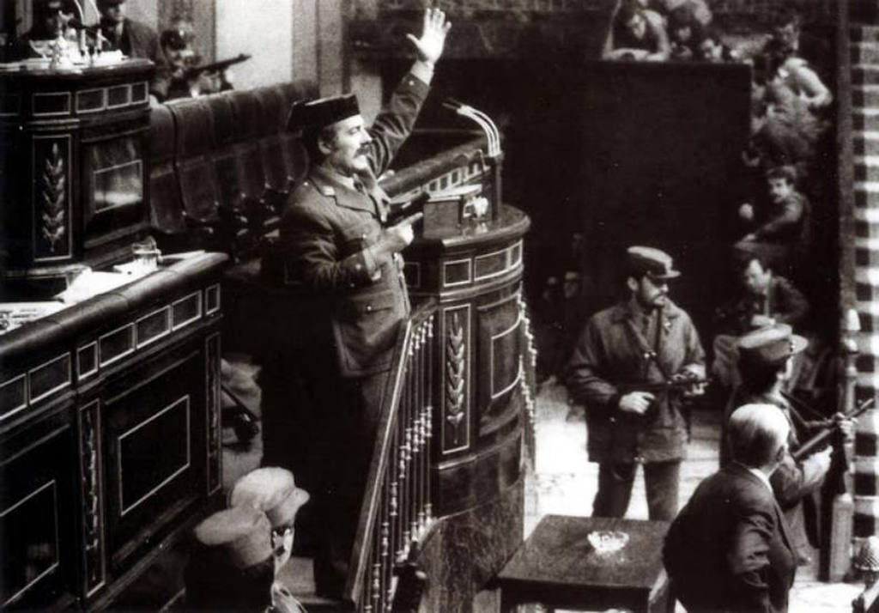
El Golpe de estado del 23-F fue un golpe de estado fallido llevado a cabo el 23 de febrero de 1981 por algunos militares de España. Los episodios centrales fueron el asalto al Parlamento Real por un numeroso grupo de guardias civiles a cuyo mando se encontraba el teniente coronel Antonio Tejero,

Slide 38
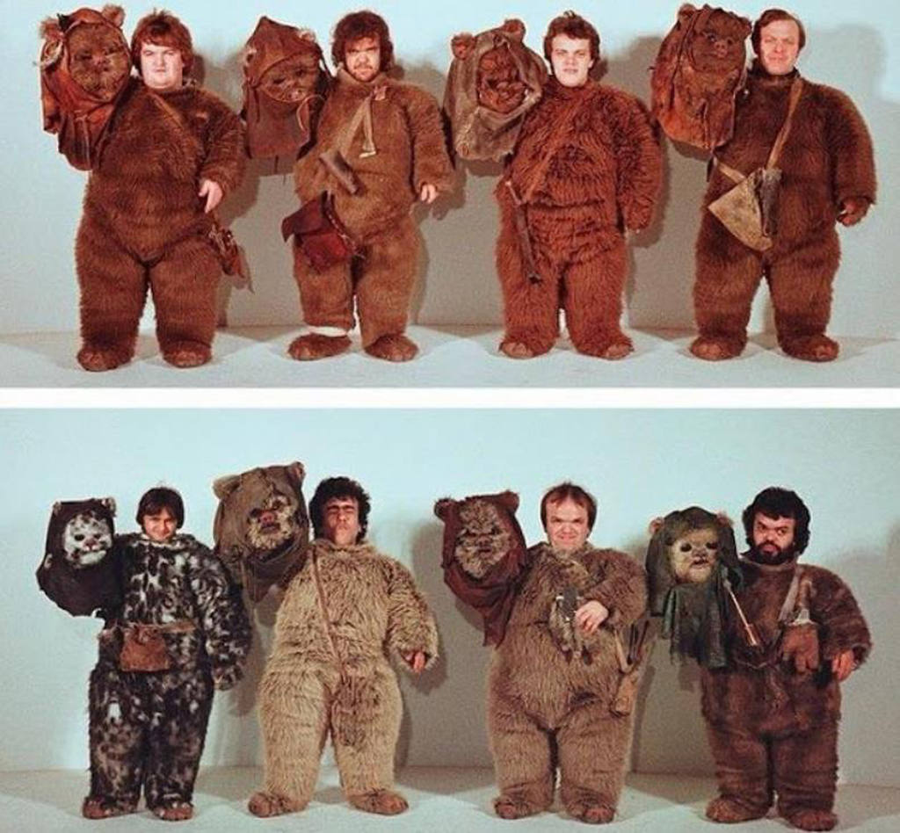
1982. Los protagonistas de los Ewoks. Se introdujeron por primera vez en El Retorno del Jedi, en 1983, como unos habitantes de los bosques que resultan unos aliados vitales para los planes de la Alianza Rebelde. Por desgracia, tras el Episodio VI, los Ewoks desaparecieron sin dejar rastro.

Slide 39
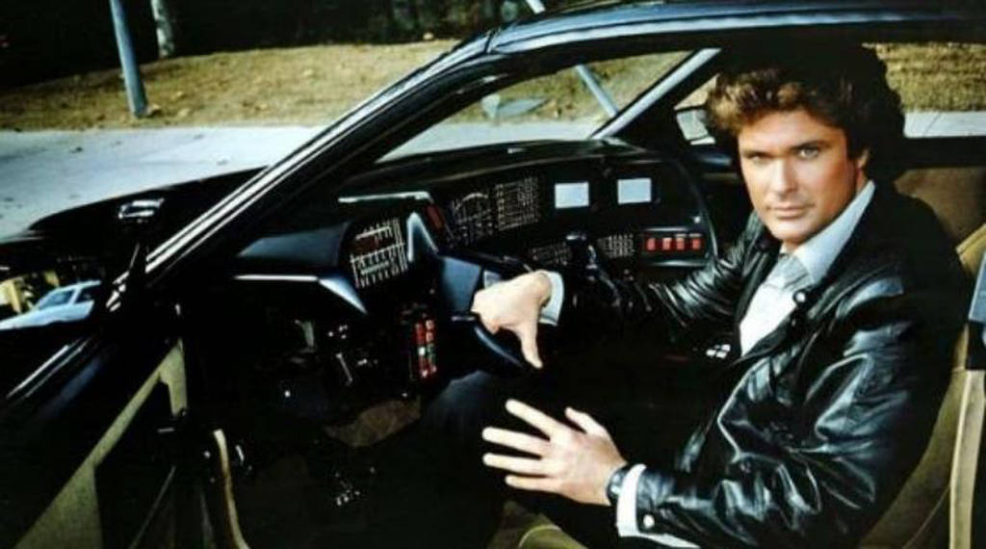
1982 - El Coche Fantástico. Es una de las series mas populares del siglo XX, las aventuras de una especie de caballero andante con un vehiculo inteligente y sofisticado arrasaron en las pantallas televisivas de los ochenta, ganándose una enorme fama que aún perdura en nuestros días.

Slide 40
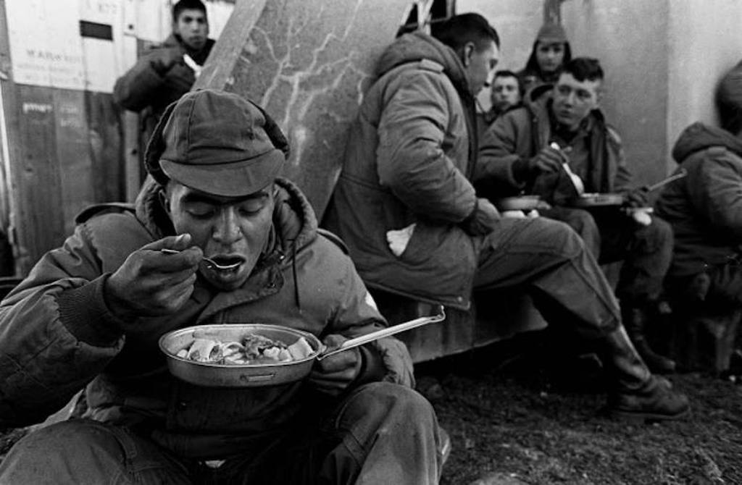
1982 – Guerra de las Malvinas. Un sábado de abril de 1982, poco después de un sorpresivo desembarco del ejército argentino en las Islas Malvinas, se propuso el viaje de un grupo de rabinos para asistir a los soldados judíos que se trasladaban al sur, en vísperas de los inminentes combates.

Slide 41
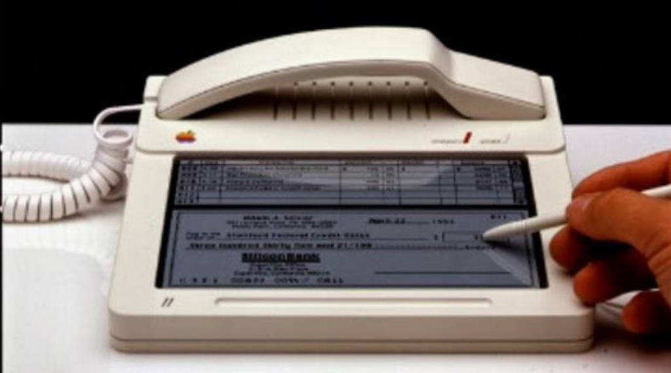
1983 – el primer Iphone. La imagen de un prototipo de un teléfono creado por Apple en 1983, que integra una pantalla táctil, podría ser el ancestro del popular iPhone. Si bien el teléfono cuenta con una pantalla touchscreen, el menú digital debía ser operado con un lápiz stylus.

Slide 42
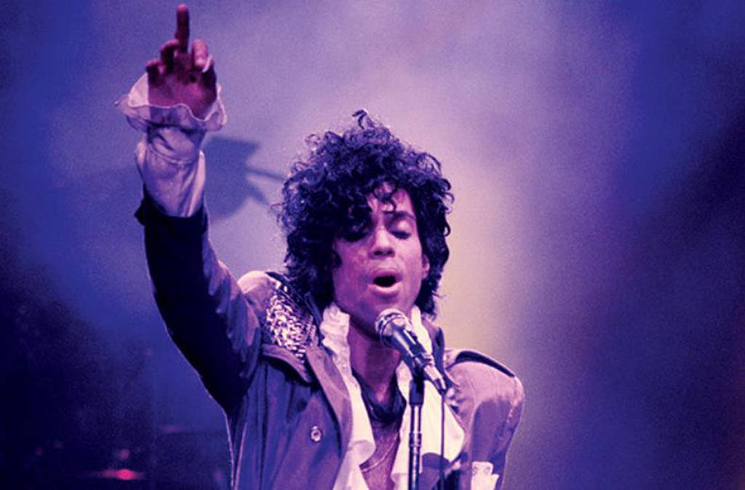
1984 - Purple Rain, disco y película, supusieron el estrellato masivo para Prince. El 16 de mayo publicaba el sencillo When Doves Cry, que se convertiría en una de sus canciones insignia, logró la certificación oro (500.000 copias) el 24 de julio (antes del estreno de la película), y la platino (1 millón) el 21 de agosto.

Slide 43
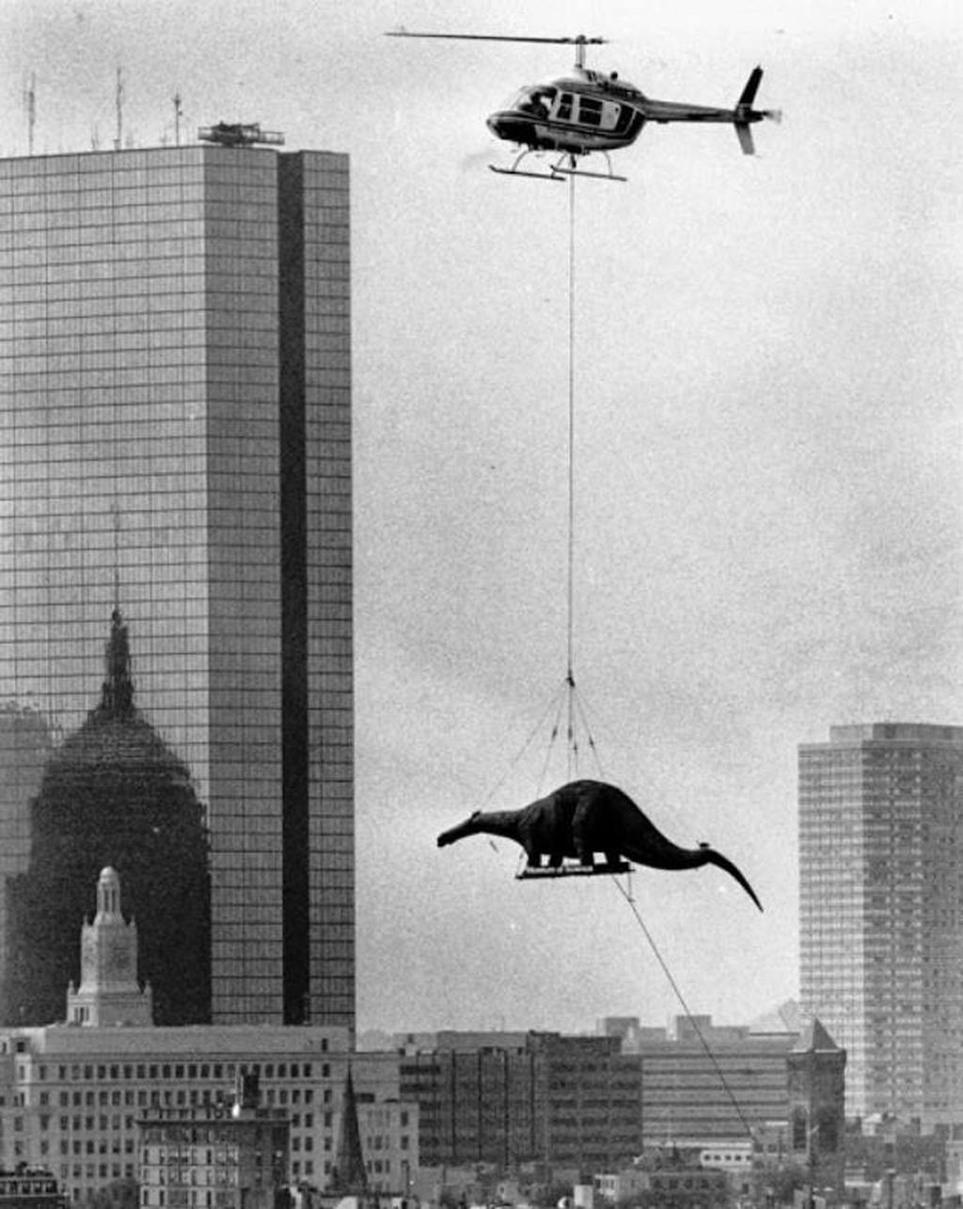
1984 - Si ver un dinosaurio en grúa pudiera parecer sorprendente, en Boston, Estados Unidos, una imagen pareció sacada de una película cuando en 1984 un ejemplar fue trasladado en helicóptero.

Slide 44
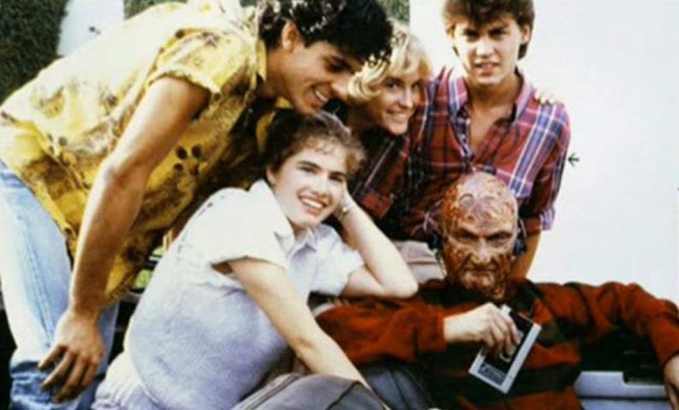




1984 - Johnny Depp, Heather Langenkamp, Amanda Wyss y Jsu Garcia posan junto a Robert Englund durante el rodaje de -Pesadilla en Elm Street-.

Slide 45
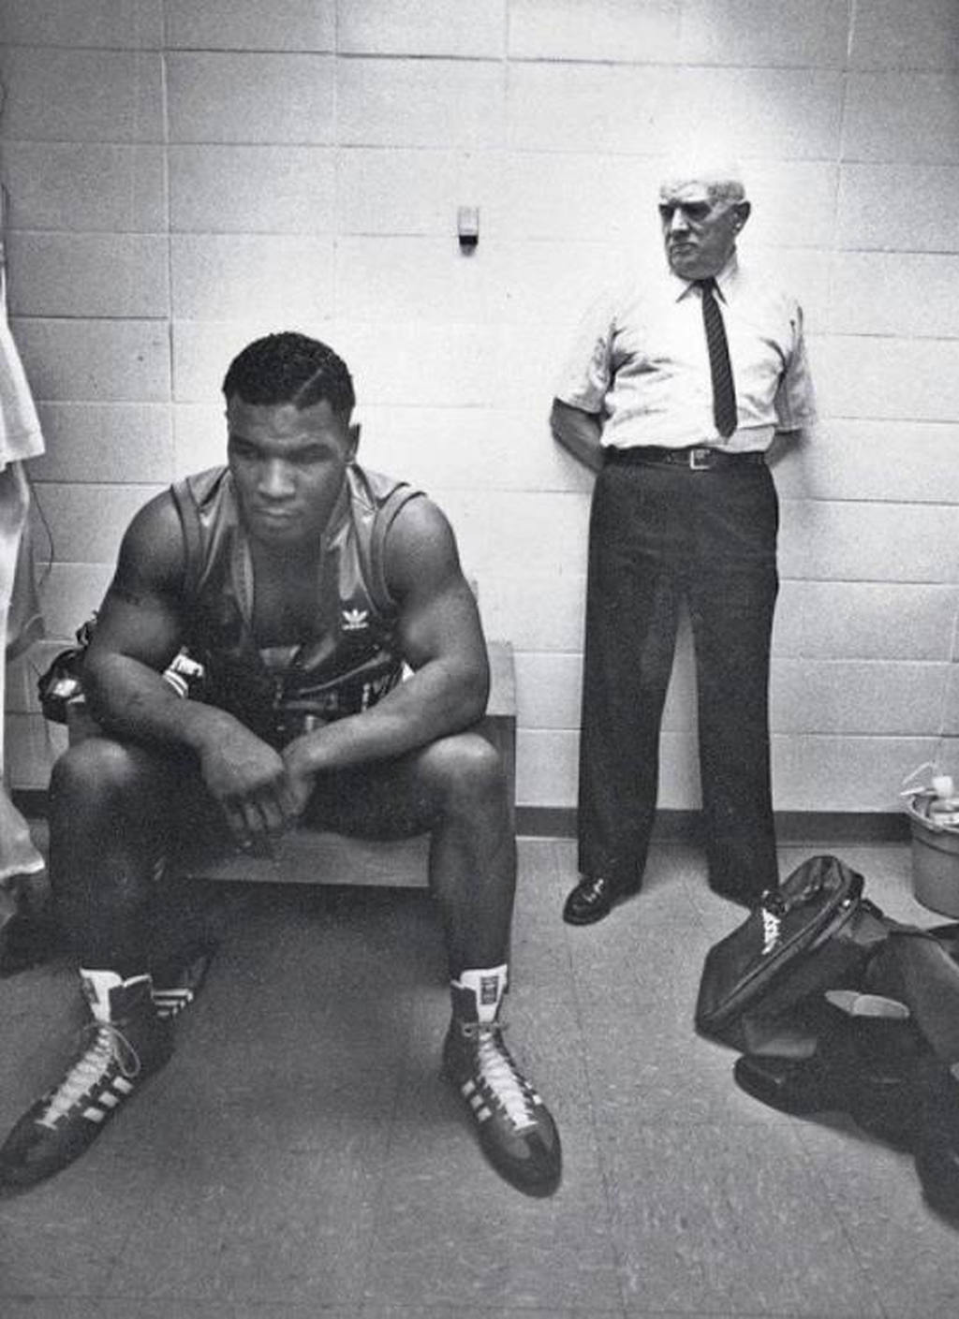
1985 - Mike Tyson antes de su primera pelea. Bob Miller, que había sido boxeador amateur y entrenador, mantuvo un encuentro con el entrenador y mentor de un joven boxeador llamado Mike Tyson.

Slide 46
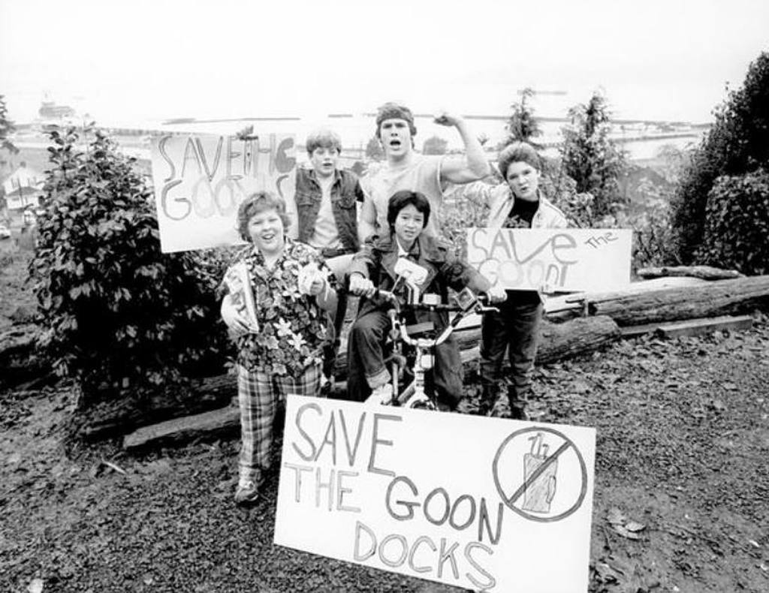
1985 - Los Goonies - Detrás de las cámaras.
Detrás de las cámaras de "Los Goonies" en un momento de descanso del rodaje. Dirección: Richard Donner.

Slide 47
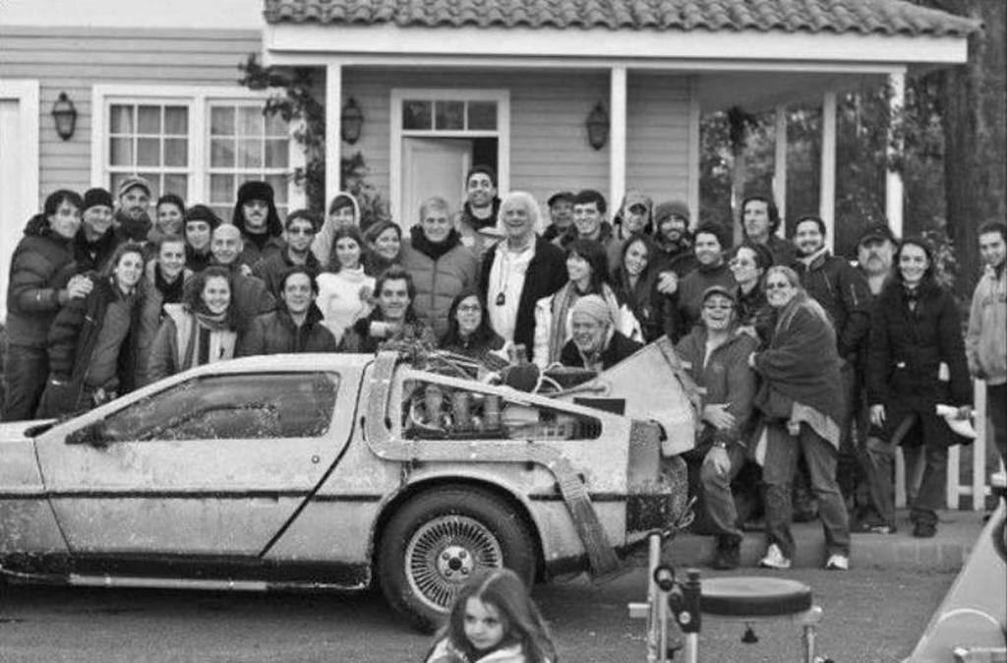
1985 – Regreso al futuro. Back to the Future (Regreso al futuro en España) es una película estadounidense de cienciaficción y comedia de 1985 dirigida y escrita por Robert Zemeckis, producida por Steven Spielberg y protagonizada por Michael J. Fox, y Christopher Lloyd, como principales actores.

Slide 48
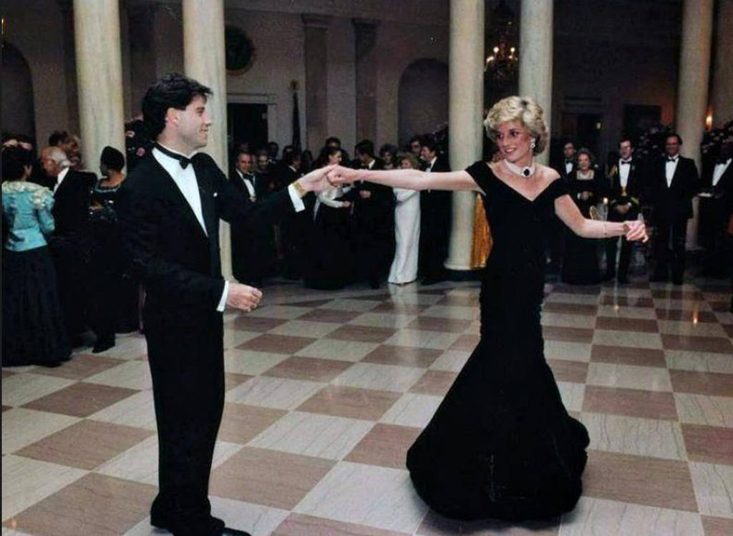


1985 - La Princesa Diana baila con John Travolta en el Salón de Recepciones de la Casa Blanca.

Slide 49
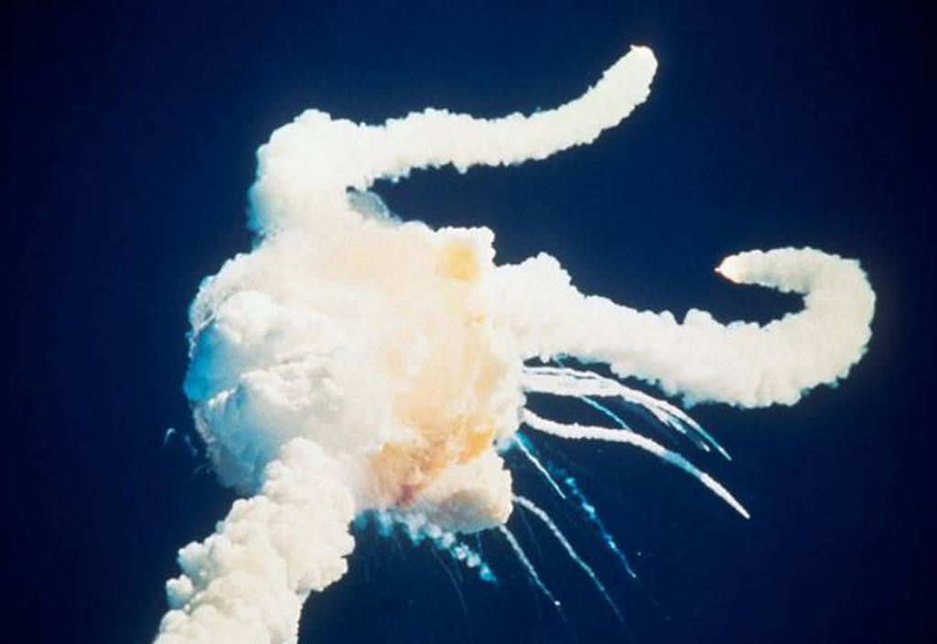

1986 – El desastre del Challenger. El accidente del transbordador espacial Challenger se produjo el martes 28 de enero de 1986 a las 16:39:13 UTC,​ cuando el transbordador espacial Challenger (misión STS-51-L) se desintegró 73 segundos tras el lanzamiento, provocando la muerte de los siete miembros de la tripulación.

Slide 50
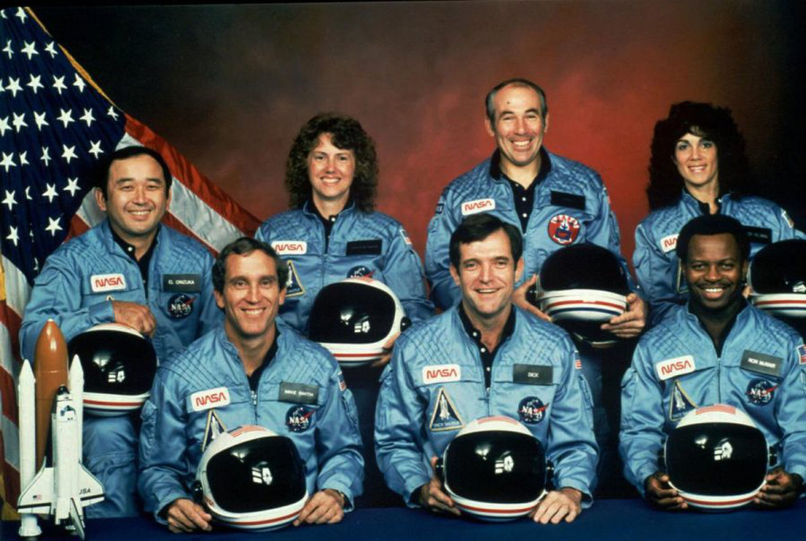
Tripulación del Challenger horas antes del lanzamiento. La nave se desintegró sobre el océano Atlántico, frente a la costa del centro de Florida (Estados Unidos) a las 11:38 H. Ha sido calificado como el accidente más grave en la conquista del espacio.

Slide 51
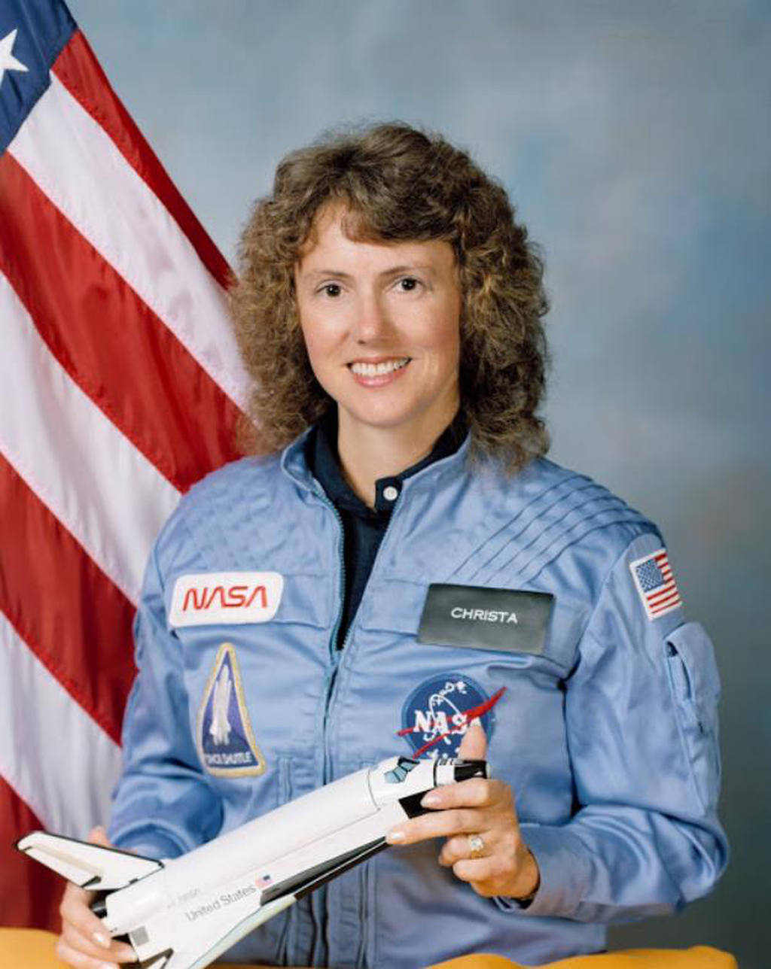
1986 - Sharon Christa Corrigan McAuliffe con una miniatura del Challenger. Fue una profesora de escuela secundaria estadounidense y uno de los siete miembros de la tripulación fallecidos en el desastre del transbordador espacial Challenger.

Slide 52
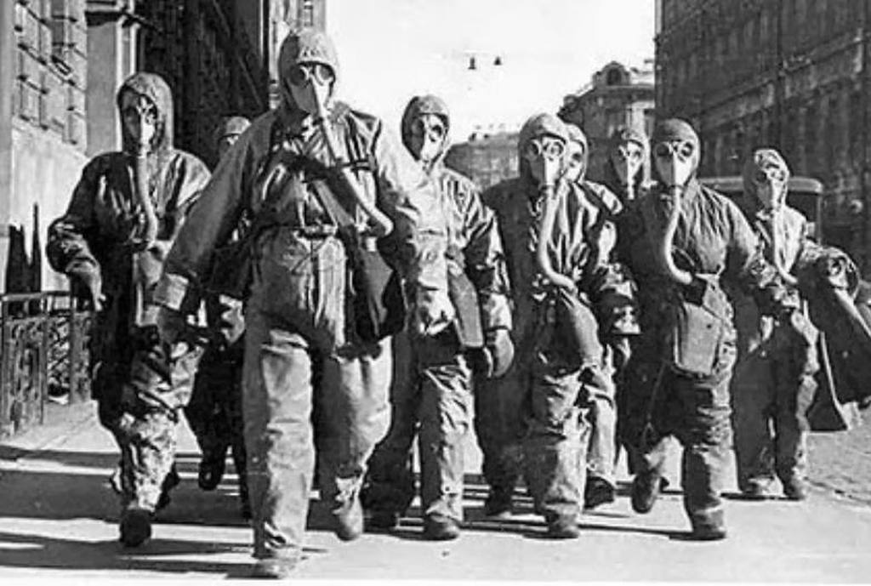
1986 – Los Liquidadores de Chernobyl. El accidente nuclear de Chernobyl (Ucrania), se produce durante la noche del 25 al 26 de abril de 1986 en el cuarto reactor de la planta nuclear.

Slide 53

1987 – Mathías Rust en la Plaza Roja de Moscú. El 28 de mayo
de 1987, el joven alemán Mathias Rust aterrizó con su avioneta Cessna en la Plaza Roja de Moscú en plena Guerra Fría. Rust, que solo contaba con 19 años cuando realizó su vuelo, había salido del aeropuerto de Uetersen para completar un viaje por el norte de Europa con la finalidad de conseguir las horas necesarias para obtener su carné de piloto.

Slide 54
Música Enlazada:
Títulos:
- Give a Little ( SuperTramp )
- Somewhere Over The Rainbow
- Gle The Him ( Perfomance )
- Chirpy Chirpy Cheep Cheep ( Middle Of The Road )

Slide 55







¿Te ha gustado?
Puedes ver más entrando
Aquí
Además puedes recibir powerpoints en tu correo electrónico suscribiéndote aquí:

